Slide 1
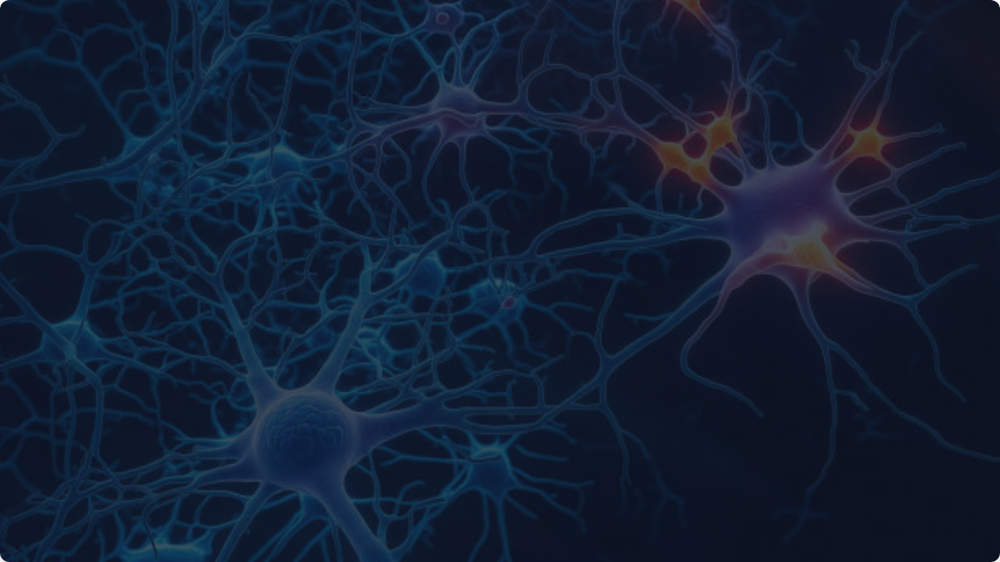

Filsafat Sains dan
Pendidikan
Kuliah Pengantar & Orientasi Mata Kuliah
Dr. Andi Muharni, S.Pd., M.Pd
Prodi Pendidikan IPA FMIPA
Universitas Negeri Makassar

Slide 2





Tujuan Pengantar Kuliah
Kompetensi
Metode Belajar
Sistem Penilaian
Memahami secara menyeluruh kompetensi utama yang akan dicapai mahasiswa selama mengikuti mata kuliah Filsafat Sains ini.
Mengetahui metode, strategi, dan bentuk pembelajaran yang akan diterapkan di kelas untuk menunjang partisipasi aktif.
Memahami rancangan penugasan mandiri/kelompok, serta sistem penilaian komprehensif yang akan digunakan (UTS, UAS, dll).

Slide 3
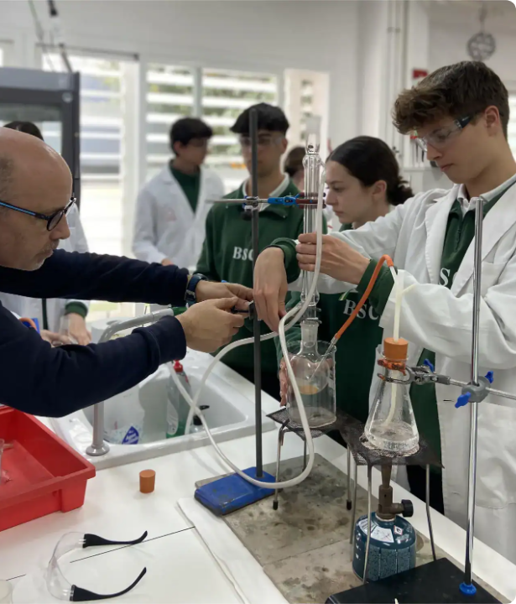
Deskripsi Mata Kuliah
Mata kuliah ini membekali mahasiswa dengan pemahaman mendalam tentang hakikat ilmu pengetahuan, khususnya dalam konteks IPA.
Karakteristik & Metode Ilmiah
Aliran Filsafat Ilmu (Positivisme, dsb)
Logika, Penalaran & Etika Penelitian
Implikasi terhadap Pendidikan IPA

Slide 4
Kontrak Kuliah & Sistem Penilaian
Komponen | Deskripsi dan Syarat Ketentuan
Kehadiran | Mahasiswa wajib hadir minimal 75% sampai 80% dari total tatap muka atau pertemuan kuliah.
Penugasan | Mencakup Tugas Mandiri dan Tugas Kelompok (contoh: pembuatan makalah presentasi).
Partisipasi Aktif | Keaktifan di dalam kelas melalui kegiatan presentasi kelompok, diskusi, dan tanya jawab.
Ujian (UTS & UAS) | Mahasiswa tidak diperkenankan mengikuti ujian jika absen melebihi batas toleransi yang ditetapkan.

Slide 5
Garis Besar Materi
Pembelajaran
Rencana Pembelajaran Semester (RPS) Filsafat Sains

Slide 6






Materi Kajian Bagian I
1. Pendahuluan
2. Teori Pengetahuan
3. Metode Ilmu
Perkembangan kehidupan, latar belakang kehadiran filsafat ilmu pengetahuan, serta pengertian, tujuan, dan implikasinya.
Eksplorasi pengetahuan vs keyakinan, aliran empirisisme dan rasionalisme, serta dimensi kreatif dalam filsafat ilmu.
Membahas logika abduksi, deduksi, induksi, pembentukan hukum dan teori ilmiah, serta strategi pengembangan sains interdisiplin.

Slide 7


Hakikat & Sejarah Filsafat Sains
■
Sains, Teknologi & Masyarakat: Hubungan ilmu pengetahuan dengan life world, keterkaitan erat filsafat dengan sains.
■
Hakikat Filsafat Sains: Definisi komprehensif filsafat sains, batasan objek kajian, serta tujuan filosofisnya.
■
Sejarah Perkembangan: Menelusuri jejak sains mulai masa Yunani Kuno, Abad Pertengahan, Revolusi Ilmiah, hingga sains era modern dan kontemporer.

Slide 8



Landasan & Aliran Filsafat
Hakikat Sains
Landasan Filosofis
Aliran Pemikiran
Mengkaji karakteristik sains sebagai produk, proses, sikap, institusi sosial, hingga batas-batas jangkauan ilmu pengetahuan.
Membedah 4 pilar utama: Ontologi (objek), Epistemologi (cara/metode), Logika (penalaran), dan Aksiologi (nilai/etika).
Eksplorasi mazhab besar: Empirisme, Rasionalisme, Positivisme, Falsifikasionisme, Konstruktivisme, dan revolusi paradigma.

Slide 9




Metode dan Penalaran Sains
Hipotesis
Kesimpulan
Penyusunan dugaan awal menggunakan kreativitas dan kajian literatur ilmiah.
Penarikan simpulan logis yang menjadi konsep, teori, atau hukum ilmiah baru.
Observasi
Data Analisis
Identifikasi permasalahan fenomena alam dan perumusan masalah secara kritis.
Pengumpulan fakta empiris dan analisis untuk verifikasi atau falsifikasi teori.

Slide 10


Kebenaran Sains & Tokoh Penggerak
Konsep Kebenaran
Tokoh Filsafat Sains
■
Teori Kebenaran: Korespondensi (kesesuaian fakta), Koherensi (konsistensi logis), Pragmatis (kegunaan).
■
Era Klasik & Modern: Aristoteles, Francis Bacon, René Descartes.
■
Positivisme & Falsifikasi: Auguste Comte, Karl Popper.
■
Objektivitas: Perbedaan mendasar antara fakta, konsep, teori, dan hukum ilmiah.
■
Paradigma Baru: Thomas S. Kuhn (Revolusi Ilmiah), Imre Lakatos, Paul Feyerabend.
■
Dinamika: Sifat ilmu pengetahuan yang berkembang dan dapat berubah (tentatif).

Slide 11
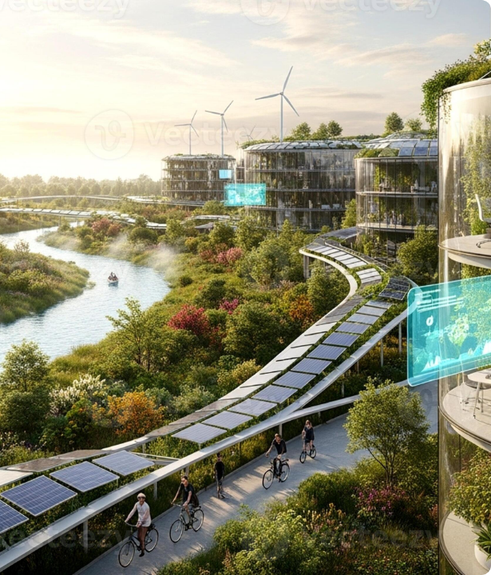
Isu Kontemporer & IPA
Filsafat Pendidikan IPA
Penerapan sains sebagai inkuiri, membangun pemikiran kritis, dan peran guru dalam menanamkan hakikat sains.
Tantangan Sains Modern
Dampak lingkungan dan etika teknologi.
Navigasi misinformasi dan hoaks ilmiah.
Sains, Kecerdasan Buatan (AI), & Era Digital.

Slide 12
Sesi Diskusi & Tanya Jawab

